Slide 1

REPUBLIQUE DU BURUNDI
MINISTERE DE LA SANTE PUBLIQUE ET DE LA LUTTE CONTRE LE SIDA
DIRECTION GENERALE DES SERVICES DE SANTE ET DE LA LUTTE CONTRE LE SIDA
PROGRAMME ELARGI DE VACCINATION
PEV BURUNDI
Performances du PEV de Janvier_Avril 2023
Date de mise à jour Juin 2023

Slide 2
VACCINATION DE ROUTINE

Slide 3
Evolutions/Projections des CV par antigène sur la période 2018-2023
Antigènes | Couverture (%) années de base 2018 | 2019 (réalisations) | 2020 (réalisations | Projection des couvertures vaccinales (%)
 |  |  |  | 2021 (réalisations) | 2022 (Réalisations) | Cibles 2023 | 2023 Janvier Résultats | 2024 (Projections cibles)
BCG | 82 | 83 | 85 | 73 | 71 | 96 | 68 | 97
Penta1 | 99 | 99 | 99 | 90 | 90 | 95 | 84 | 96
Penta3 | 91 | 92 | 93 | 87 | 86 | 93 | 84 | 94
VPO1 | 99 | 99 | 99 | 90 | 90 | 95 | 84 | 96
VPO3 | 91 | 92 | 93 | 88 | 86 | 93 | 84 | 94
VPI | 49 | 92 | 93 | 88 | 86 | 93 | 84 | 94
PCV13 I | 99 | 99 | 99 | 90 | 90 | 95 | 84 | 96
PCV13 III | 91 | 92 | 93 | 88 | 88 | 93 | 81 | 95
VAROTA 1 | 98 | 99 | 99 | 90 | 89 | 95 | 81 | 96
VAROTA 2 | 94 | 95 | 96 | 88 | 88 | 94,5 | 84 | 95,5
RR1 | 88 | 92 | 94 | 87 | 83 | 92 | 85 | 93
RR2 | 77 | 78 | 81 | 80 | 86 | 91 | 79 | 92
ECV2ans | 75 | 78 | 80 | 79 | 85 | 91 | 79 | 92
Td2+ | 83 | 79 | 73 | 61 | 60 | 70 | 55 | 72
Notes:
Faire des efforts pour vacciner toutes les femmes enceinte dans le cadre de CPN recentrés, les enfants complètement vaccinés sont moins nombreux et par conséquent on enregistre des cas de rougeole dans plusieurs districts du pays. La qualité des données est à améliorer nous observons une inversion des tendances avec la couverture vaccinale en penta3 (85%) inférieure à celle R RR1 (88%)

Slide 4
Couvertures vaccinales par district et par antigène de Janvier _Avril 2023
Notes:
Il est urgent d’identifier ces enfants qui ont abandonné/raté le rendez vous de même que les autres enfants non ou insuffisamment vaccinés pour les vacciner en exploitant bien l’échéancier avec aussi un bon encadrement de ASC. Tous les DS avec taux d’abandon dépassant 5% sont interpellés et en particulier ceux avec taux supérieur à 10% (Rumonge,Bugarama) .

Slide 5
Couvertures vaccinales par district et par antigène de Janvier_Avril 2023
Notes:
Il est urgent d’identifier ces enfants qui ont abandonné/raté le rendez vous de même que les autres enfants non ou insuffisamment vaccinés pour les vacciner en exploitant bien l’échéancier avec aussi un bon encadrement de ASC. Tous les DS avec taux d’abandon dépassant 5% sont interpellés et en particulier ceux avec taux supérieur à 10% (Mairie Nord, Mairie Sud et Matana). Les DS avec taux d’abandon négatifs doivent vérifier les données et faire la triangulation avec le nombre de doses de vacccins sorties. Les DS Makamba et Nyanza Lac ont un nombre important d’enfants non vaccinés au RR2

Slide 6
Couvertures vaccinales par DS et par antigène de Janvier_Avril 2023
Notes:
Les districts avec des taux d’abandons négatif (problème de qualité des données : dimension exactitude). Ces DS doivent faire la triangulation des données d’enfants vaccinés et le nombre de doses de vaccins sorties.

Slide 7
Couverture vaccinale Td2+ de Janvier_Avril 2023
CV Td 2+
CV≥80%
80>CV≥50%
CV>50%
Il ya seulement 6 DS qui ont une Couverture vaccinale atteignant 80%; les DS ayant atteint une couverture vaccinale en Td2+ supérieure à 50% sont au nombre de 30 (61%)

Slide 8
Comparaison des antigènes qui sont administrés au même moment/2023
VPO1, Penta1, PCV1 et Rota1
VPO2, Penta2, PCV2 et Rota2
VPO3, Penta3, PCV3, VPI
Notes:
Les antigènes administrés au même moment ont des couvertures vaccinales presque semblables

Slide 9
Cohorte d’enfants non vaccinés au RR2
Il s’agit des enfants vaccinés au RR1 de Février à Juillet 2022 mais non vaccinés au RR2, neuf mois plus tard (de Novembre 2022 à Avril 2023)
Notes:
Cette cohorte d’enfants non vaccinés est très élevée. Les DS concernés doivent identifier ces enfants et les vacciner dans les meilleurs délais.

Slide 10
Cohorte d’enfants non vaccinés au RR2
Il s’agit des DS avec un nombre négatif d’ enfants vaccinés au RR1 de Février à Juilet 2022 mais non vaccinés au RR2, neuf mois plus tard (de Novembre 2022 à Mars 2023). La qualité des données est à vérifier dans ces DS (exactitude). Il faut aussi faire la triangulation des enfants vaccinés avec le nombre de doses de vaccins sorties.

Slide 11
SURVEILLANCE DES MEV

Slide 12
Points Saillants de la Sem 01_ à la sem 23 de 2023
Indicateurs | Sem 01_ 23_2023
Cas de PFA notifiés | 50
Contacts prélevés des cas de PFA inadéquats | 7
Contacts prélevés des cVDPV2 de la surveillance environnementale (site Kinyankonge) | 20
Contacts prélevés du cas de PFA confirmé au cVDPV2 du DS Isare | 27
Cas Contacts prélevés positifs | 2
Cas de PFA classés et rejetés | 26
Cas de PFA en attente de classification (00 avec résultats labo et 18 cas en attente de résultats labo) | 24
Cas compatibles | 0
Taux annualisé de PFA non polio >=3/100,000 | 0,97
% de selles prélevés dans les 7 jrs | 58.%
Taux de détection des entérovirus non polio (NPEV) >=10% | 11,5%

Slide 13
Points Saillants de la Sem 01_ à la sem 23 de 2023
Indicateurs | Sem 01_ 23_2023
% d’adéquation de selles (% selles prélevées dans 07 jours) ≥ 80% | 12/24 (50,00%)
Districts ayant notifié au moins un cas de PFA | 24/49 (48,97%)
Districts ayant atteint une proportion de selles adéquates>=80% | 12/24 (50,00)%)
Districts ayant atteint un taux de PFANP >=3/100,000 | 9/24 (37,5)
Districts ayant atteint les 2 indicateurs majeurs | 04/24 (16,7%)

Slide 14
Nombre de cas de PFA notifiés les 12 derniers mois
Période de la semaine 24_2022 à la semaine 23_2023
Provinces sanitaires | Pop< 15 ans | Cas attendu | Cas PFA notifiés | % des cas notifiés et investigués en 2jrs | Tx PFA non polio : 3/100000 hab | % PFA avec 2 selles prélév dans les 7 jrs ≥80% | Cas PFA non polio avec souche sabin | Cas de PFA avec Enterovirus non polio | % de cas de PFA avec Enterovirus non polio ≥ 10%
BUBANZA | 245 176 | 7 | 4 | 100,0 | 1,66 | 0,0 | 0 | 0 | 0
BUJUMBURA RURAL | 337 143 | 10 | 13 | 307,7 | 3,63 | 70,0 | 0 | 3 | 23
BUJUMBURA MAIRIE | 360 606 | 11 | 4 | 75,0 | 1,13 | 66,7 | 0 | 0 | 0
BURURI | 229 942 | 7 | 4 | 75,0 | 1,80 | 100,0 | 0 | 0 | 0
CANKUZO | 166 007 | 5 | 6 | 83,3 | 3,69 | 66,7 | 0 | 2 | 33
CIBITOKE | 333 964 | 10 | 13 | 100,0 | 3,97 | 0,0 | 0 | 2 | 15
GITEGA | 526 020 | 16 | 7 | 85,7 | 1,36 | 100,0 | 0 | 2 | 29
KARUSI | 316 562 | 9 | 6 | 100,0 | 1,93 | 0,0 | 0 | 0 | 0
KAYANZA | 424 612 | 13 | 10 | 90,0 | 2,40 | 100,0 | 0 | 0 | 0
KIRUNDO | 455 688 | 14 | 7 | 114,3 | 1,57 | 100,0 | 0 | 2 | 29
MAKAMBA | 312 541 | 9 | 3 | 100,0 | 0,98 | 0,0 | 0 | 1 | 33
MURAMVYA | 212 222 | 6 | 3 | 100,0 | 1,44 | 0,0 | 0 | 2 | 67
MUYINGA | 458 701 | 14 | 17 | 111,8 | 3,78 | 20,0 | 0 | 1 | 6
MWARO | 198 116 | 6 | 11 | 100,0 | 5,66 | 0,0 | 0 | 0 | 0
NGOZI | 479 233 | 14 | 6 | 83,3 | 1,28 | 50,0 | 0 | 0 | 0
RUMONGE | 255 332 | 8 | 4 | 75,0 | 1,60 | 66,7 | 0 | 0 | 0
RUTANA | 241 902 | 7 | 2 | 200,0 | 0,84 | 0,0 | 0 | 0 | 0
RUYIGI | 286 107 | 9 | 12 | 91,7 | 4,21 | 75,0 | 0 | 1 | 8
Burundi | 5 839 874 | 175 | 132 | 118,2 | 2,29 | 58,0 | 0 | 16 | 12

Slide 15
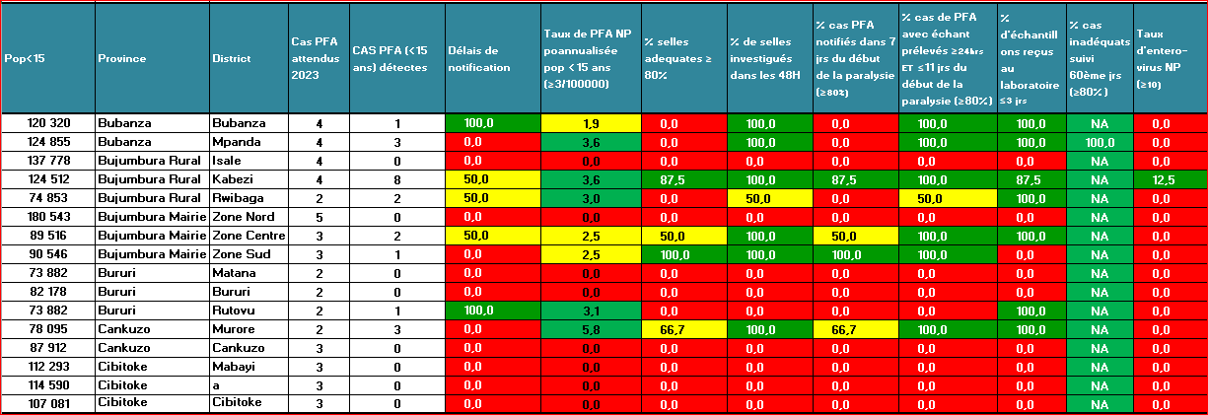
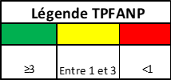

Indicateurs de performance de la surveillance des PFA par
district sanitaire: Sem 01-23 de 2023

Slide 16
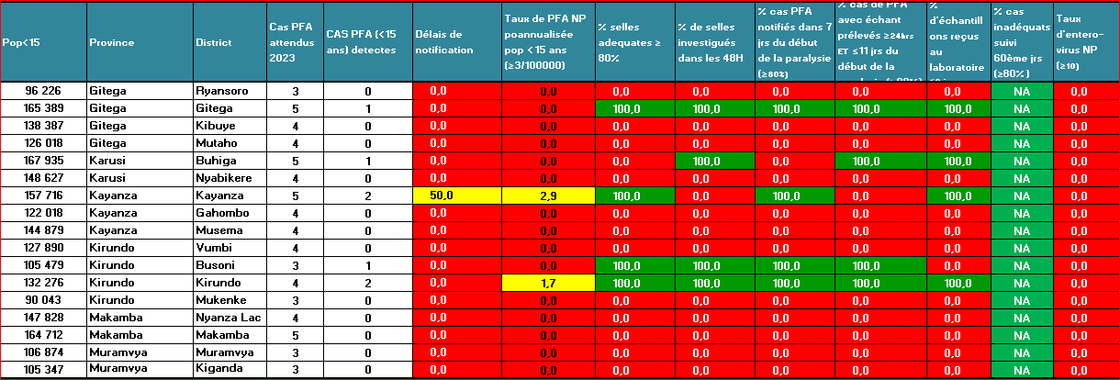

Indicateurs de performance de la surveillance des PFA par
district sanitaire: Sem 01-23 de 2023

Slide 17
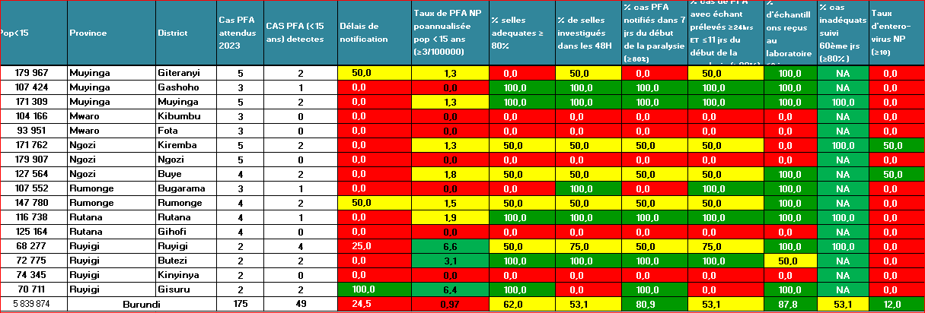
Indicateurs de performance de la surveillance des PFA par
district sanitaire: Sem 01-23 de 2023

Slide 18
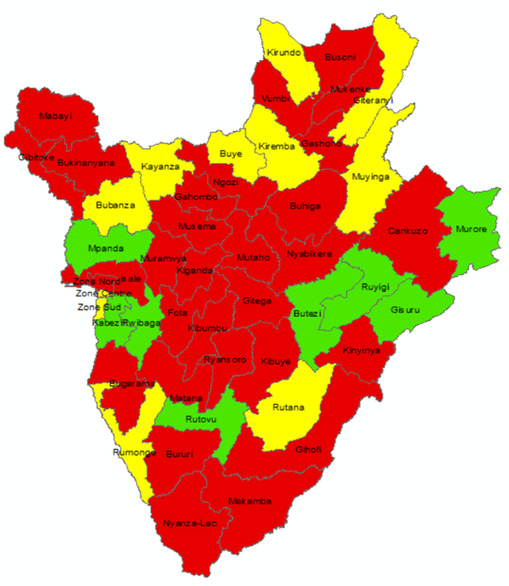
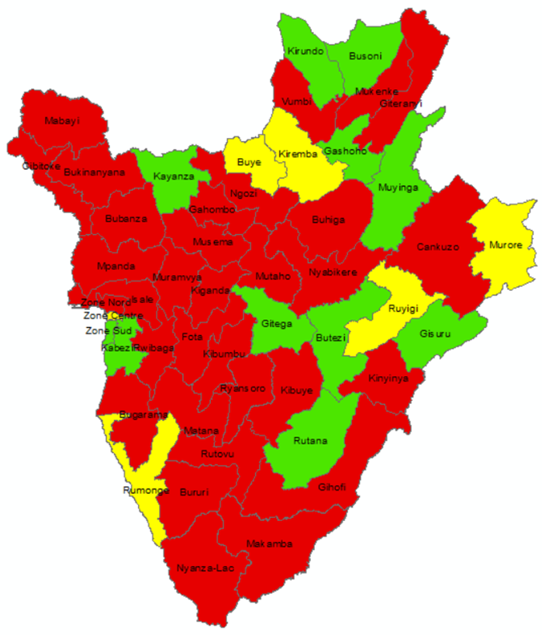

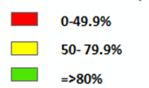
PERFORMANCE DE LA SURVEILLANCE DES PFA PAR DISTRICT
SANITAIRE Sem22 2022 – Sem 23 2023
TAUX PFA non Polio
Proportion des selles adéquates

Slide 19
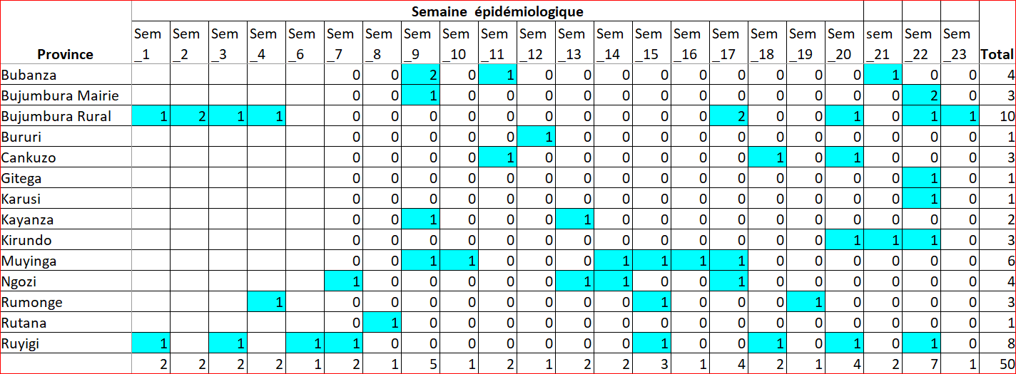
Cas de PFA par province et par semaine épidémiologique Sem 01-23 de 2023

Slide 20
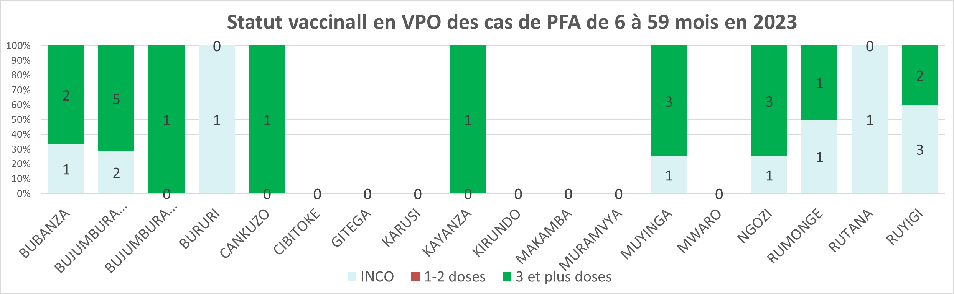
Statut vaccinal des PFA de 6-59 mois, Sem 01_23 de 2023
du
profil
des
personnes
ayant détecté
2019
les
cas
de
PFA
notifiés
en

Slide 21
Points saillants de la sem 01 à la sem 23 de 2023
SURVEILLANCE DE LA ROUGEOLE
Indicateurs | Sem 01_ 23 de 2023
Cas suspects de Rougeole notifiés | 177
Cas de Rougeole confirmés IgM+ | 45
Cas confirmés de Rubéole | 26
Cas investigués avec prélèvement | 167
Taux de positivité | 26,9%
Cas de Rougeole classés compatible | 07
Cas confirmés par lien épidémiologique | 10
Taux d’éruption fébrile non rougeoleuse | 1,86
% des districts ayant notifié au moins un cas | 32/49 (65,31%)
Proportion des cas investigués et prélevés | 94,35%
Taux d’investigation des cas pour 100 000 Habitants(>=2) | 3.1%
Incidence pour 100 000 Habitants(1/100000 Hab) | 0.5

Slide 22
Indicateurs de performance de la surveillance de la rougeole par semaine épidémiologique S01_23 en 2023

Slide 23
Indicateurs de performance de la surveillance de la rougeole par District S01_23 en 2023

Slide 24
Indicateurs de performance de la surveillance de la rougeole par District S01_23 en 2023

Slide 25
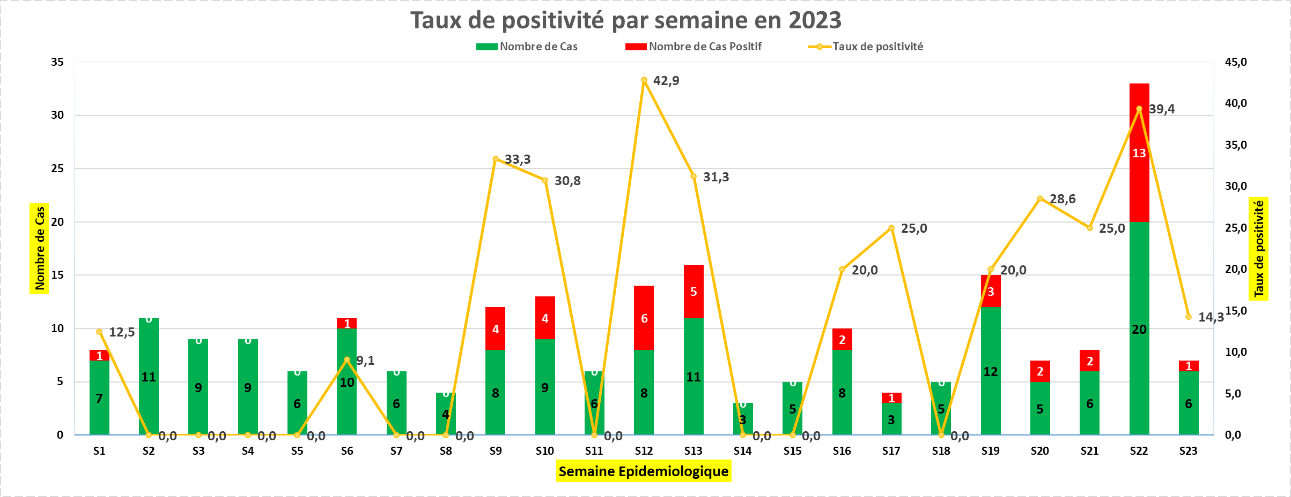
EVOLUTION DES CAS DE ROUGEOLE TESTES IgM+ de la Semaine 01_23 de 2023

Slide 26
CAS DE ROUGEOLE TESTES IgM+ S01_23 de 2023

Slide 27
CAS DE RUBEOLE TESTES POSITIF S01_23 de 2023

Slide 28
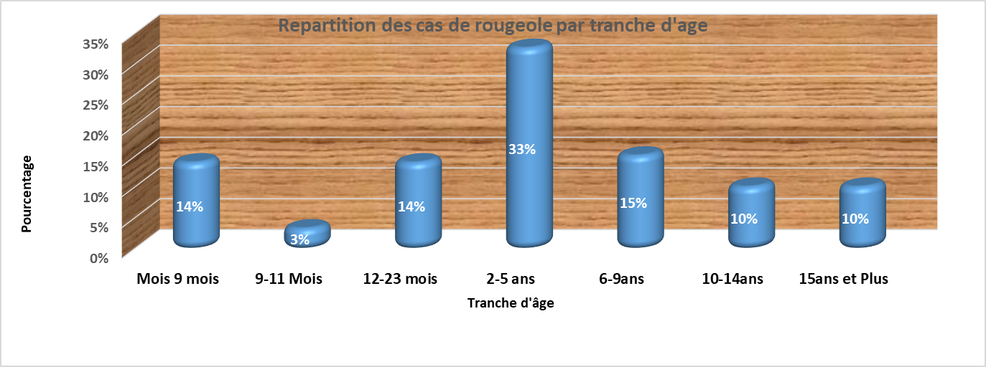
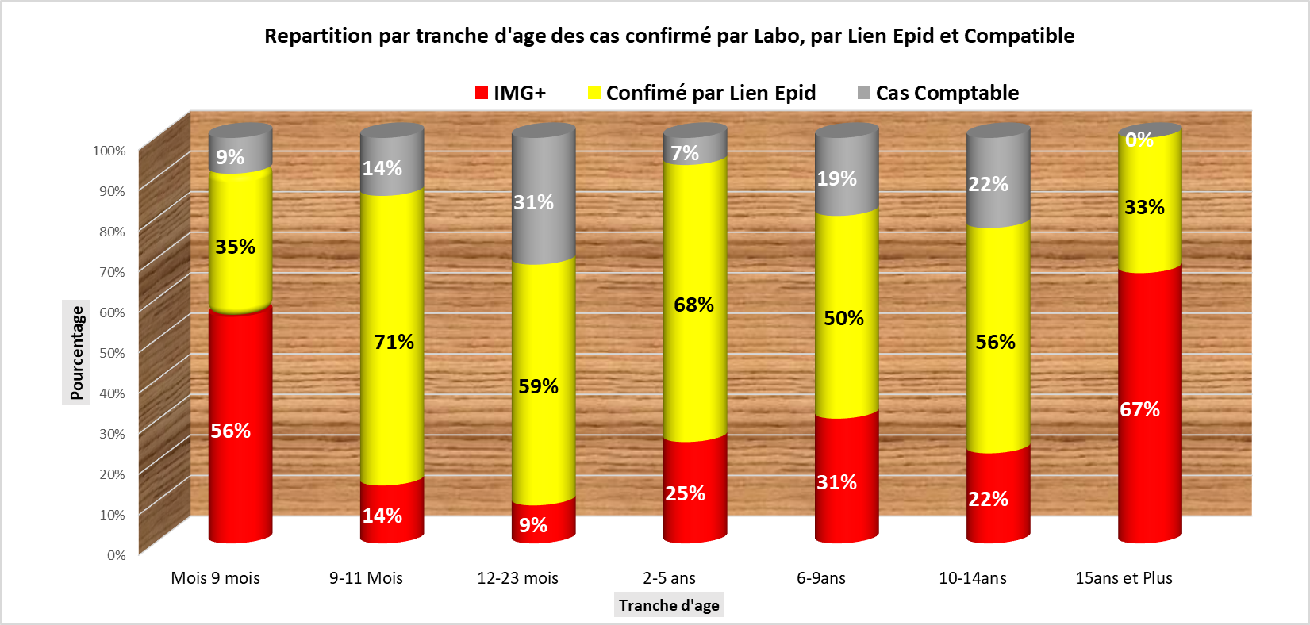
TRANCHE D’AGE DES CAS DE ROUGEOLE, Semaine 01 – 23 de 2023
Tranche d'âge des cas de Rougeole
n=177
TRANCHE D’AGE DE CAS CONFIRME PAR LABO, LIEN EPIDÉMIOLOGIQUE ET COMPATIBLE, SEM 01-23 de 2023
Tranche d’age des cas confirmés (IgM+, Lien Epid et compatibles)
n=62

Slide 29
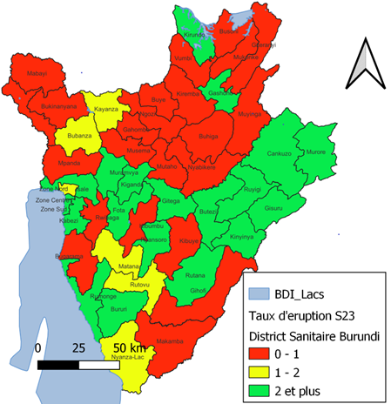
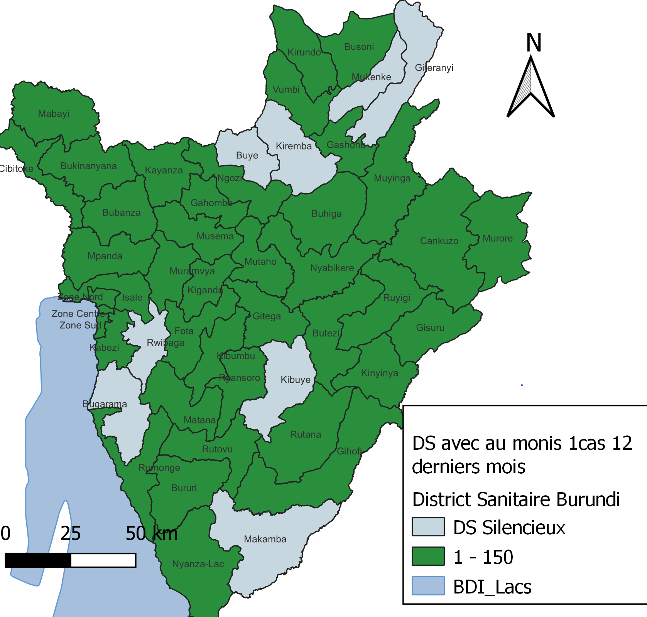
TAUX D’ERUPTION FEBRILE NON ROUGEOLEUSE EN 2023 ET DISTRICT SILENCIEUX 12 DERNIERS MOIS
Taux d’éruption fébrile non rougeoleux
District ayant notifié au moins un cas

Slide 30
Activités réalisées/planifiées
Activités planifiées
Activités réalisées
Campagne proprement dite menée
Supervision de la campagne de riposte menée
Réunions journalières d’évaluation de la campagne de riposte contre la Polio
Diffusion du bulletin d’information de la campagne journalièrement
Logistique inverse des flacons utilisables et non utilisables des CDS vers les BDS
Evaluation de la campagne de riposte (LQAS, monitorage end process)
Rendre disponible les do
nnées provisoires de la campagne
Diffusion du bulletin d’information de la campagne journalièrement
Préparation de la riposte contre l’épidémie de rougeole à la prison centrale de MPIMBA
Supervisions formatives dans les DS

